Slide 1
5.2 存储管理

Slide 2
【本节学习目标】
理解数据库存储结构
理解数据文件组织
了解数据字典存储
了解存储引擎

Slide 3
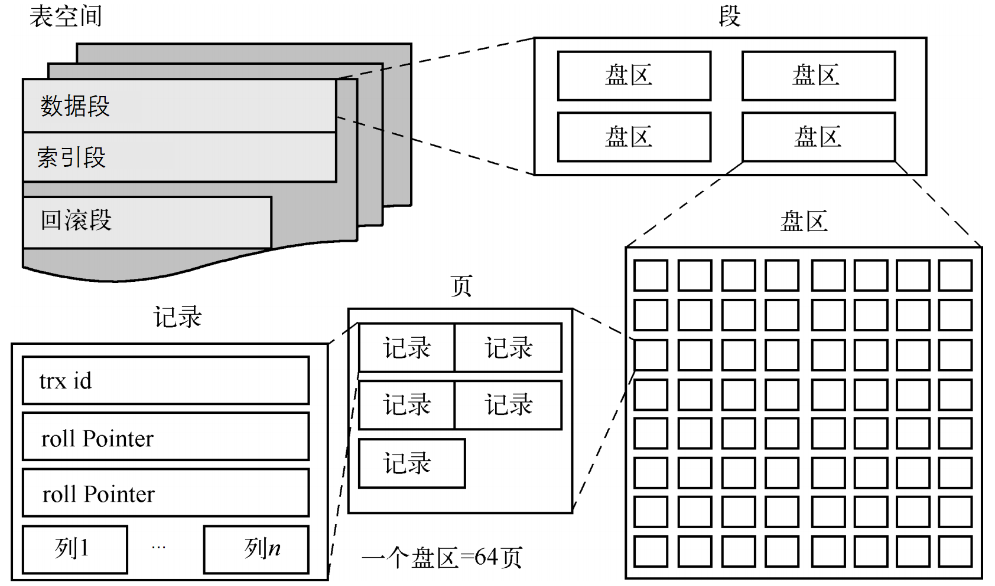
一、数据库存储结构
在数据库系统中，数据库存储结构可以分为逻辑存储结构和物理存储结构。逻辑存储结构是面向数据库编程用户的，物理存储结构是面向DBA用户的。下图是关系数据库的逻辑存储结构。
Notes:
计算机又称电脑。任何计算机，不管它是什么类型，都是由程序指令控制机器操作，完成特定工作任务。

Slide 4
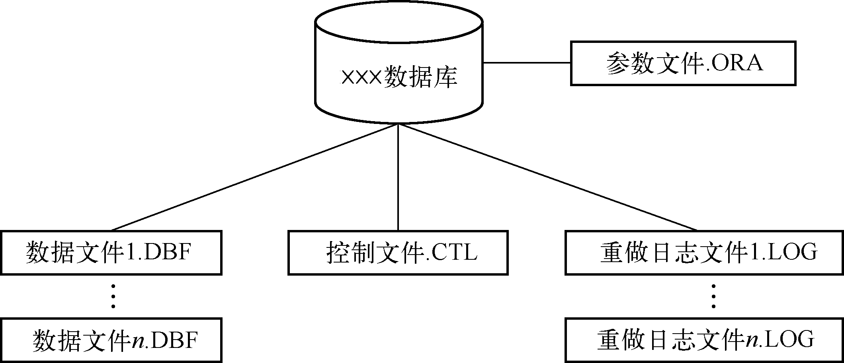
一个数据库在物理上是将数据存储在若干数据文件中的，这些数据文件在操作系统的文件目录中组织与存储数据。下图是典型关系数据库的物理存储结构。
Notes:
计算机又称电脑。任何计算机，不管它是什么类型，都是由程序指令控制机器操作，完成特定工作任务。

Slide 5
二、数据文件组织
从数据库逻辑存储结构来看，存取访问数据库的基本单位是内存页。从数据库物理存储结构来看，存取数据文件的基本单位是操作系统文件块（OS块）。它们都由若干数据记录组成。
1.数据文件记录结构——定长记录
定长记录的格式
定长记录在文件块中的存储结构
Notes:
计算机又称电脑。任何计算机，不管它是什么类型，都是由程序指令控制机器操作，完成特定工作任务。

Slide 6
（1）当数据文件块的数据区大小不是定长记录大小的整数倍时，会出现一个定长记录在数据文件块中因空闲空间不够而存放不下的情况。
解决方案：只有在文件块中有足够空间时，才能存储到当前文件块内。若没有足够的空间，则需将该记录存储到另一空闲的文件块内。
（2）当数据文件中删除记录后，文件块中空闲出来的记录空间应允许后续插入的其他记录使用，其实现记录删除和插入的算法应高效。
解决方案：在数据文件中，形成一个被删除记录的自由链表。
Notes:
计算机又称电脑。任何计算机，不管它是什么类型，都是由程序指令控制机器操作，完成特定工作任务。

Slide 7
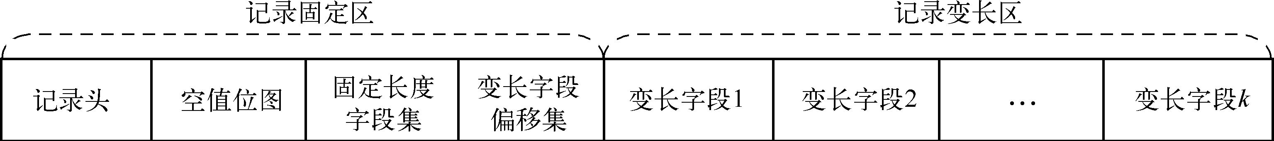
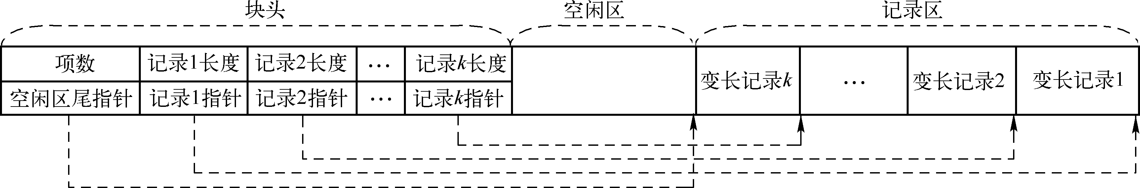
1.数据文件记录结构——变长记录
变长记录格式
文件块的分槽结构存储变长记录
Notes:
计算机又称电脑。任何计算机，不管它是什么类型，都是由程序指令控制机器操作，完成特定工作任务。

Slide 8
2.数据文件的记录组织
数据文件的记录组织方式，即如何将大量记录组织为数据文件，以便DBMS对数据文件进行数据记录访问。
（1）堆文件组织
（2）顺序文件组织
（3）多表聚簇文件组织
（4）Hash文件组织
Notes:
计算机又称电脑。任何计算机，不管它是什么类型，都是由程序指令控制机器操作，完成特定工作任务。

Slide 9
三、数据字典存储
在数据库系统中，存放数据库元数据的系统数据库表及其视图称为数据字典（Data Dictionary），也称为系统目录（System Catalog）。
（1）数据库表、视图的结构数据
（2）系统角色、用户数据
（3）索引数据
用户可通过系统视图对元数据进行查询处理。
Notes:
计算机又称电脑。任何计算机，不管它是什么类型，都是由程序指令控制机器操作，完成特定工作任务。

Slide 10
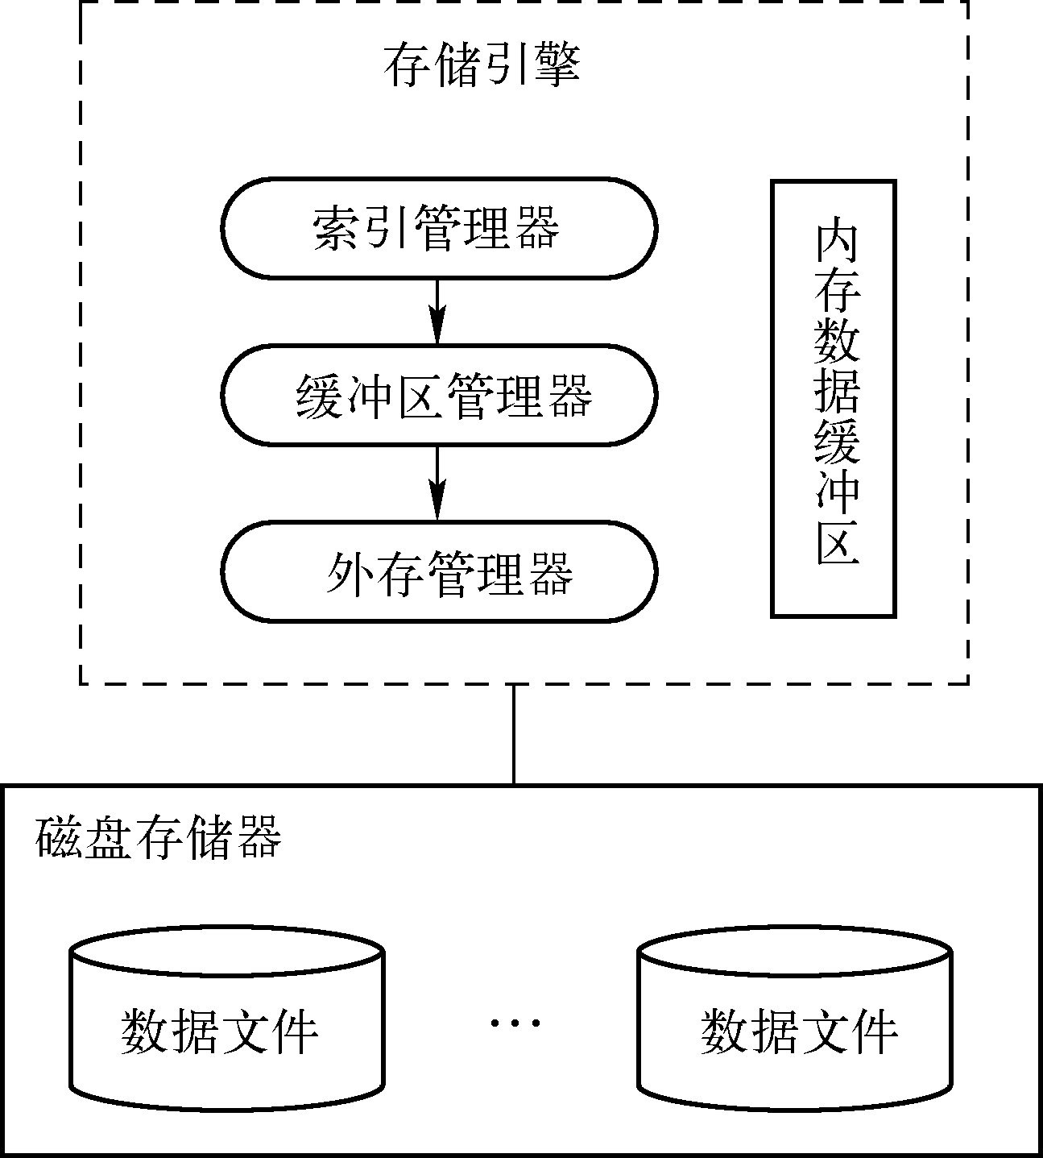
四、存储引擎
在数据库系统中，数据库存储管理功能是由DBMS软件的存储引擎来实现的。数据库存储引擎也称存储管理器，它负责数据库中数据存储、数据检索和数据更新等处理。
Notes:
计算机又称电脑。任何计算机，不管它是什么类型，都是由程序指令控制机器操作，完成特定工作任务。

Slide 11
5.3 索引结构

Slide 12
【本节学习目标】
了解索引结构原理
理解B+树索引
理解散列表索引

Slide 13
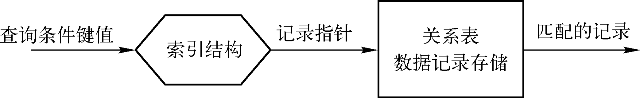
一、索引结构原理
在关系数据库中，索引是一种数据记录定位结构，它将查询条件键值作为输入，能快速从索引结构（如索引表）获取该条件键值对应数据记录的位置指针，通过位置指针从关系表中找出结果集记录。
Notes:
计算机又称电脑。任何计算机，不管它是什么类型，都是由程序指令控制机器操作，完成特定工作任务。

Slide 14
可以建立索引：
在每个关系表的主键列上
在关系表的外键列上
在关系表中经常被查询的数据列上
在关系表中需要根据范围进行查询的数据列上
在关系表中经常需要排序查询输出的列上
在关系表查询中，经常使用WHERE子句的列上
不适合建立索引：
较少查询的列
只有少数值的列
大对象类型列
修改数据性能要求较高的列
Notes:
计算机又称电脑。任何计算机，不管它是什么类型，都是由程序指令控制机器操作，完成特定工作任务。

Slide 15
二、B+树索引
一棵n阶（n为阶数，即节点可存储的搜索键最大值）的B+树具有如下特性：
（1）从根结点到叶子结点的每条路径长度相同
（2）每个非叶节点不保存数据记录，它只存储搜索键值及下层节点指针
（3）叶子节点不仅包含搜索键字，还包括键值对应的数据记录指针和节点链表指针。
Notes:
计算机又称电脑。任何计算机，不管它是什么类型，都是由程序指令控制机器操作，完成特定工作任务。

Slide 16
查询搜索键值等于41的数据记录

Slide 17
插入键值为33的数据记录
Notes:
计算机又称电脑。任何计算机，不管它是什么类型，都是由程序指令控制机器操作，完成特定工作任务。

Slide 18
插入键值为33的数据记录
Notes:
计算机又称电脑。任何计算机，不管它是什么类型，都是由程序指令控制机器操作，完成特定工作任务。

Slide 19
删除键值为30的数据记录
Notes:
计算机又称电脑。任何计算机，不管它是什么类型，都是由程序指令控制机器操作，完成特定工作任务。

Slide 20
删除键值为30的数据记录
Notes:
计算机又称电脑。任何计算机，不管它是什么类型，都是由程序指令控制机器操作，完成特定工作任务。

Slide 21
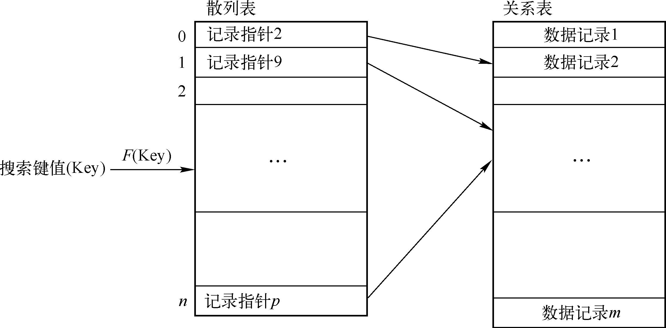
三、散列表索引
散列表（Hash Table），又称哈希表，是一种根据键值在散列表中获取数据记录指针的数据结构。
Notes:
计算机又称电脑。任何计算机，不管它是什么类型，都是由程序指令控制机器操作，完成特定工作任务。

Slide 22
散列函数的选择应符合如下基本要求：
散列函数计算得到的散列值应是一个非负整数，并且应在散列表偏移值范围内。
如果输入散列函数的两个键值相等（如 key1 = key2），那么输出的散列值也应相等，即 hash(key1) = hash(key2)。
如果输入散列函数的两个键值不相等（如 key1 ≠ key2），那么输出的散列值应尽量做到不相等，即 hash(key1) ≠ hash(key2)。
如果出现输入键值key不同，但输出的散列值相同，这就出现了散列冲突情况。散列表索引结构对此需要有解决办法。

Slide 23
主要的散列函数方法：
主要的散列冲突解决方法：
直接寻址法
数字分析法
平方取中法
取随机数法
除留取余法
开放寻址法
再哈希法
公共溢出区
链地址法

Slide 24
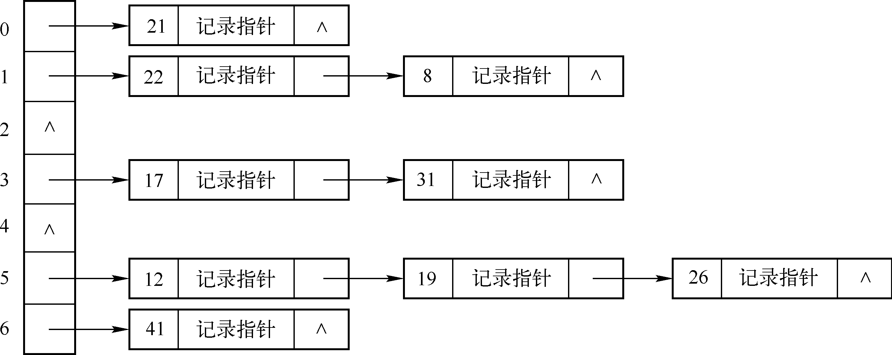
例 有一组键值key为{12,17,22,8,19,31,41,26,21}，其散列函数为F(key)=key MOD 7，使用链地址法所构建的散列表如图5-18所示。
图5-18 链表地址法的散列表索引

Slide 25
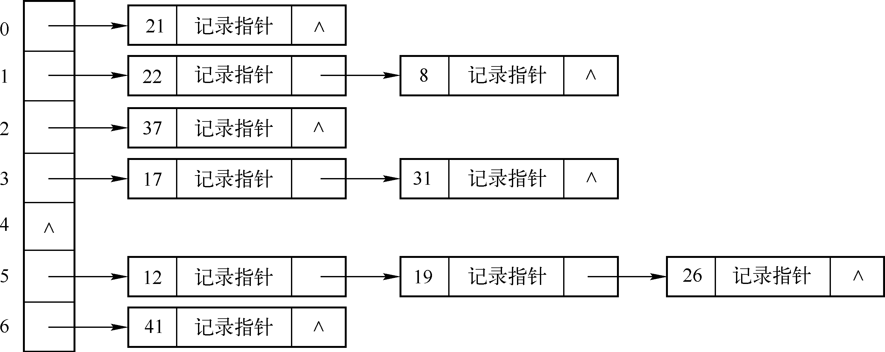
例 在图5-18散列表索引的关系表中，当插入键值key=37的数据记录时，其插入记录键值的散列值F（37）=2。该值对应的桶单元为空，则将新记录的索引数据（37，记录指针，∧）放入一个新链表结点中。插入该记录后散列表见图5-19所示。
图5-19 插入记录后的散列表

Slide 26
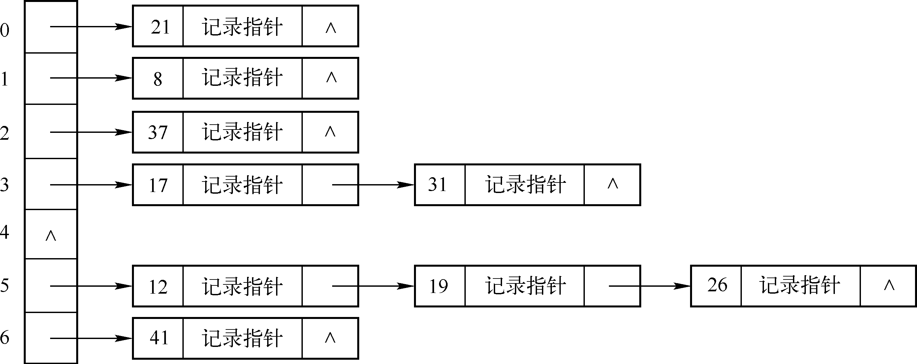
例 在使用图5-19散列表索引的关系表中，当删除键值key=22的数据记录时，同步计算该删除记录的键值散列值F（22）=1。在散列表偏移值为1的桶单元中获取链表指针，通过该指针找到含有键值22的结点，删除该结点，并该结点的后继结点指针放入该桶单元。删除该记录后，散列表索引结构如图5-20所示。
图5-20 删除记录后的散列表

